Slide 1
Vlgs SKP: Bevat sporen van:
Kippenei proteïnen | Allen
Gentamycine | α-RIX, Influvac
Neomycine | Vaxigrip
Formaldehyde | α-RIX, EFLUELDA, Influvac, Vaxigrip
NA Desoxycholaat. | α-RIX
Cetyltrimethylammonium Bromide | Influvac
Polysorbaat 80 | Influvac, α-RIX
Octoxinol-9 | Vaxigrip
Contra-indicaties
Overgevoeligheid aan de actieve bestanddelen, aan een van de excipiëntia of aan een van de sporenbestanddelen.

Slide 2
Neveneffecten
Koorts, hoofdpijn, spierpijn.
Allergische reacties zoals urticaria, rash.
Pijn , erytheem thv injectieplaats, dit kan verschillende dagen aanhouden.
Met een hoog gedoseerd vaccin zien we iets meer systemische reacties (spierpijn, malaise, hoofdpijn) dan bij een standaard gedoseerd vaccin.
Pharmacovigilantie via www.fagg.be

Slide 3
Combinatie griep/COVID
Gelijktijdige vaccinatie = toegestaan (infLuenza/ coRona)
Vaccinatie tegen COVID-19 en seizoensgriep worden uit operationele overwegingen bij voorkeur samen aangeboden (WHO 2022, ECDC 2023) . Studies tonen aan dat gelijktijdige vaccinatie veilig en doeltreffend is (ComfluCOV Trial; Lazarus et al., 2021; Toback et al., 2022; Izikson et al., 2022; Moro et al., 2022; Janssen et al., 2022).
Voor aparte vaccinatie → Geen interval nodig
Notes:
Enkele studies suggereren een vermindering in immunogeniciteit na simultane vaccinatie tegen
COVID-19 en Seizoensgriep (Radner et al. 2023). Het is niet ongewoon om een verandering
(meestal een vermindering) in immunogeniciteit waar te nemen bij een van de gelijktijdig
toegediende vaccins. Dit werd voorheen ook gerapporteerd bijvoorbeeld voor
pneumokokkenconjugaatvaccins die gelijktijdig worden toegediend met het seizoensgriepvaccin.
De klinische betekenis van een kleine afname in antilichaamtiters is ongekend en waarschijnlijk
klinisch irrelevant.

Slide 4
Start griepcampagne = 15/10
Optimale bescherming na ongeveer 14 dagen

Slide 5
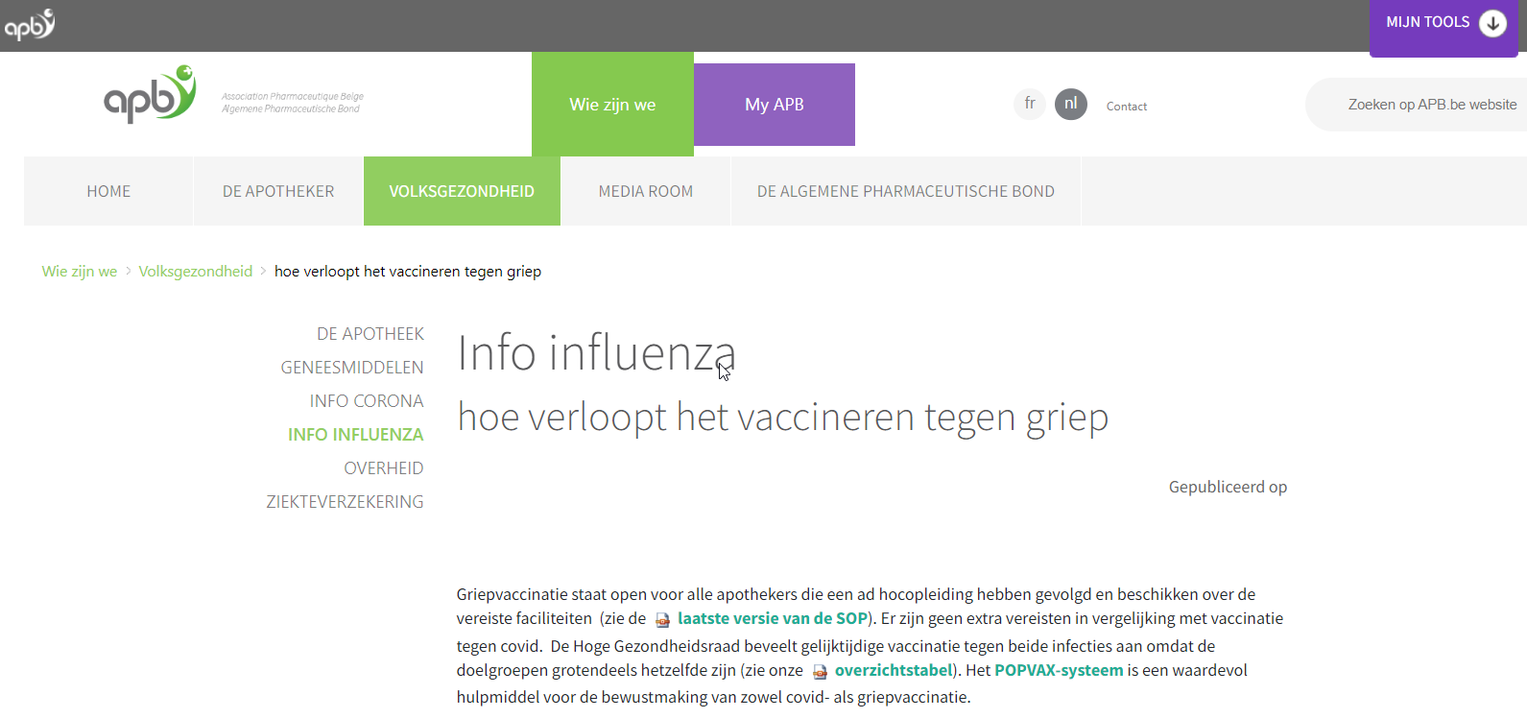
Praktische Info influenza op apb.be

Slide 6
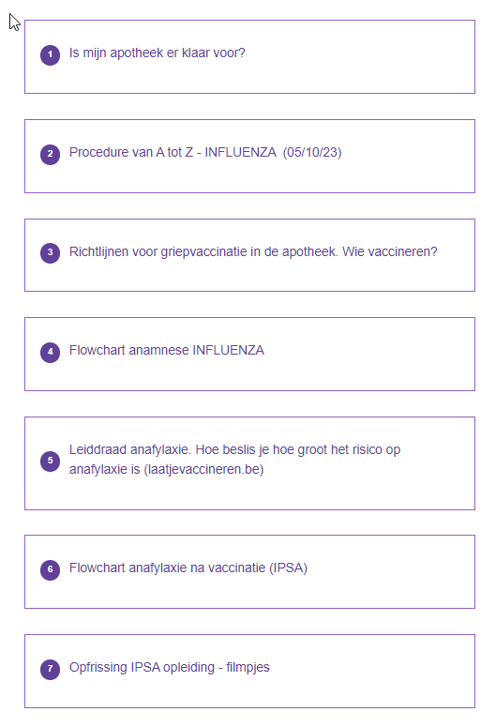
// aan COVIDvaccinatie
Herneemt alle richtlijnen:
- doelgroep (verschillen)
- urgentietrousse (≈ covid)
- voorwaarden apotheek & team(≈ covid)
- procedure (→ richtlijnen van de sector)
- anamnese ( ≠ covid)
- toediening (≈ covid)
- afval (≈ covid)
- registratie (≈ covid)
- tarificatie
- niet conformiteiten (≈ covid)
// aan COVIDvaccinatie
Notes:
Ik neem er enkele zaken uit:
Bespreek mondeling: urgentietrousse: epipen enkel is niet voldoende
Voorwaarden apotheek en team: gespreksruimte, wachtruimte (stress op 15 minuten), neerliggen indien nodig
Team: met 2? Of na de uren (= richtlijn van sector zelf en lastig indien niet op afspraak)
Ensceneer anafylaxe (val maar op de grond), syncope, hyperventilatie. Observeer als slachtoffer: eerste reactie
Direct adrénaline nemen of eerst levensfuncties bekijken. Bellen? Luidspreker telefoon? Spuit en naald 21 G voor adrénaline?

Slide 7
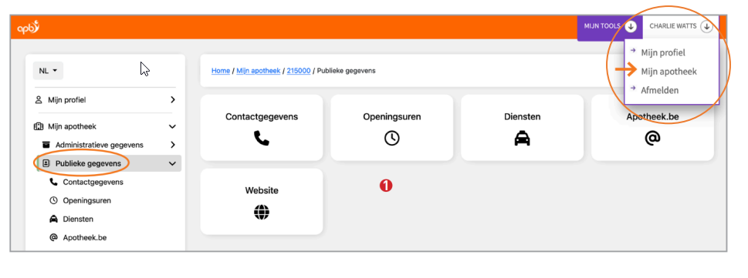
Info vaccinerende apothekers→ apotheek.be

Slide 8
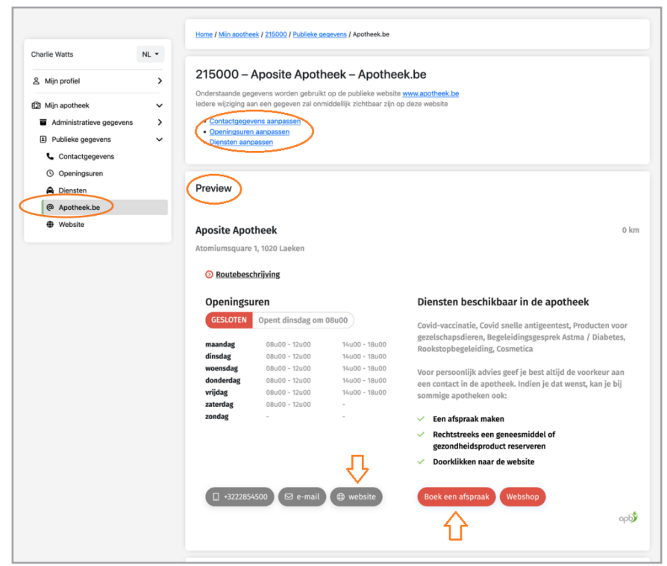
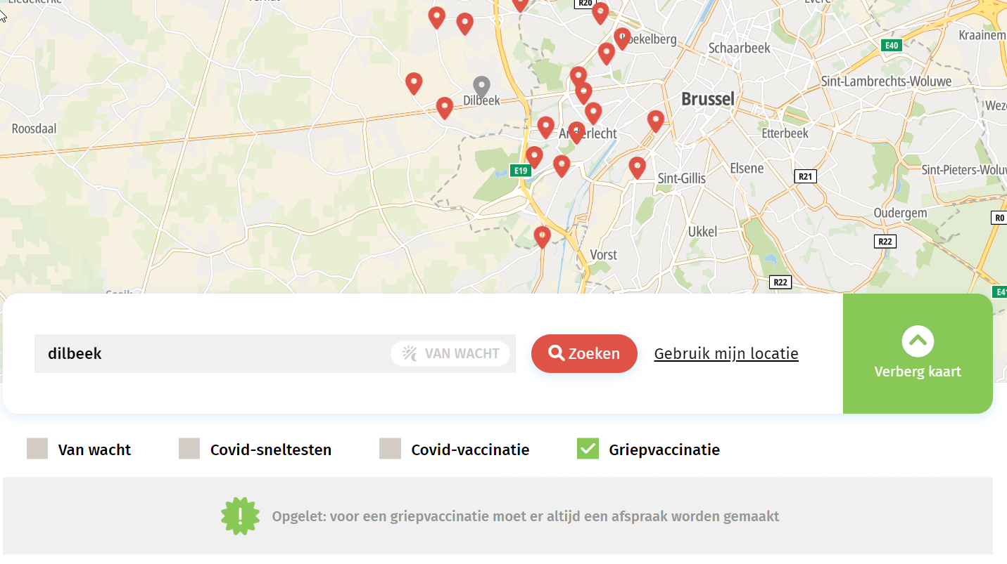

Slide 9
Richtlijnen voor griepvaccinatie in apo
1. apotheker sensibiliseert in de apotheek (via POPVAX)
check afgeleverde medicatie. Behoort de patiënt inderdaad tot de doelgroep, dan stelt de apotheker vaccinatie voor griep voor.
Wanneer patiënt overtuigd is, vraagt de apotheker de patiënt hiervoor contact op te nemen met de huisarts.
patiënt gaat erop in,
patiënt gaat er niet op in; dan stelt de apotheker vaccinatie in de apotheek voor.

Slide 10
Richtlijnen voor griepvaccinatie in apo
2. patiënt boekt bij de apotheker een vaccinatiemoment
Anamnese
3. voorschrift van de arts voor een griepvaccin
4. Voorschrift voor vaccinatie in apotheek

Slide 11
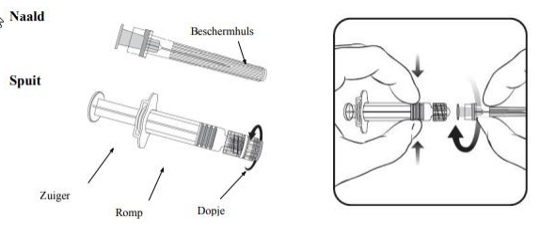
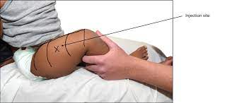
Injectie:
Voorbereiden: enkel alpharix nog te monteren
Toediening:
• Controle vooraf patiënt: anamnese:
hyperthermie,
anticoagulantia
wanneer vaccinatie in de bovenarm niet mogelijk is (tatoeage, ontsteking, geen klieren) wordt anterolateraal in het bovenbeen gevaccineerd.
• Controle vooraf product: verpakking intact (steriliteit), kleur oplossing
• Ontsmetten van de injectieplaats is niet nodig (deze moet wel proper zijn)
• Luchtbel
• Trek de huid strak tussen duim en wijsvinger en breng met de andere hand de naald loodrecht in.
• Lengte naald (ivm obesitas)
• Aspiratie is niet noodzakelijk
• Gooi de lege spuit in de naaldcontainer; Alpha rix: niet losdraaien hé!
• Afdrukken injectieplaats
Notes:
Anterolateraal: verdeel bovenbeen in 4 kwadranten (bil meegerekend). Dit is ook wat je zal doen bij adrenalinetoediening
Luchtbel niet uitduwen
Aspiratie=kijken of je in een ader zit

Slide 12
https://www.youtube.com/watch?v=bY789B8IwWs&t=298s

Slide 13
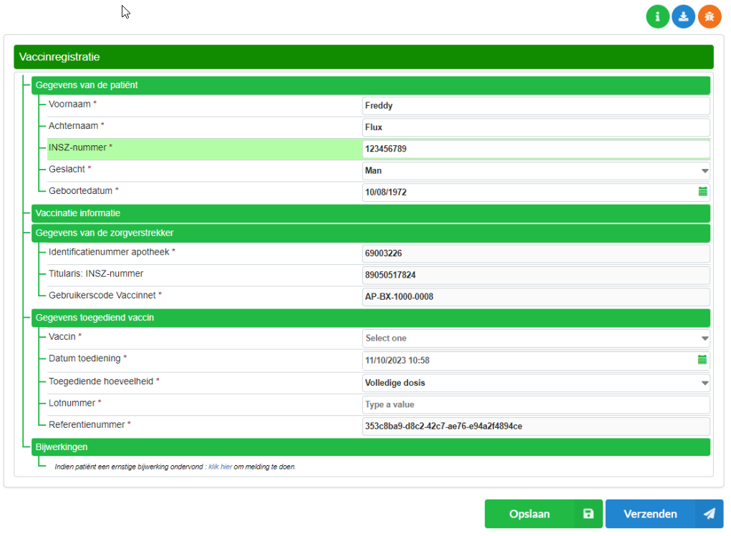
Registratie in eform
Link naar vaccinnet
Naam en INSZ nummer patiënt
Datum vaccinatie
Type vaccin
Lotnummer vaccin

Slide 14
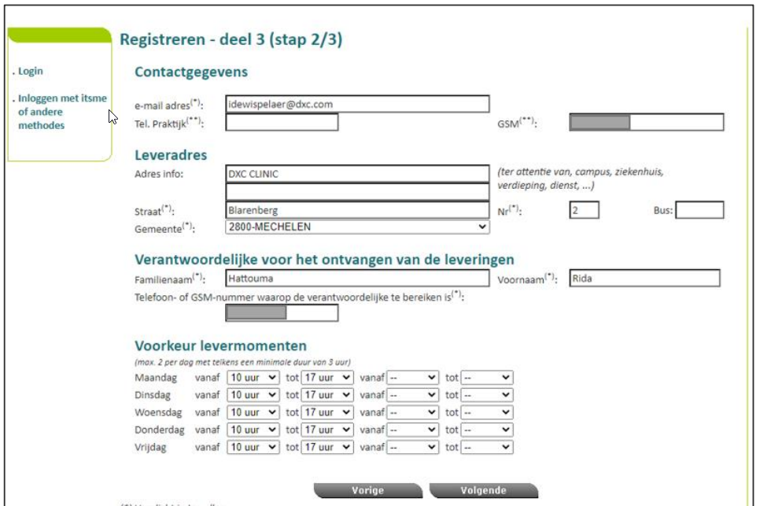
Registratie : E-Form
Opgelet: nog nooit gevaccineerd voor Covid, dan moet je eerst inloggen bij Vaccinnet.
Doorloop de stappen:
gebruikersvoorwaarde goedkeuren,
RIZIVnummer invullen,
Contactgegevens aanvullen + BEVESTIGEN!
Check info van softwarehuis, zodat je weet op welke manier het eForm in je pakket geprogrammeerd is en hoe je dit kan oproepen.
Geen toegang mogelijk voor de apotheek? (na aanmelden) • Vul het formulier in op de website: Toegang tot Vaccinnet aanvragen als apotheek | Laat je (laatjevaccineren.be)

Slide 15
Tarificatie
Aflevering/voorschrijven kan ook zonder terugbetaling
Het aflevering en eventuele toediening van het vaccin wegschrijven in het voorschriftenregister op naam van de patiënt. Maak gebruik van een dummy-arts indien u zelf voorschrijft.
De honoraria:
15,5 euro voor de toediening van een influenza vaccin (CNK 5522123);
De CNK van de specialiteit
NB:
toediening terugbetaald onafhankelijk van terugbetaling vaccin.
Efluelda zelf voorschrijven kan vanaf 60 jaar (cf. bijsluiter) NIET TERUGBETAALD

Slide 16
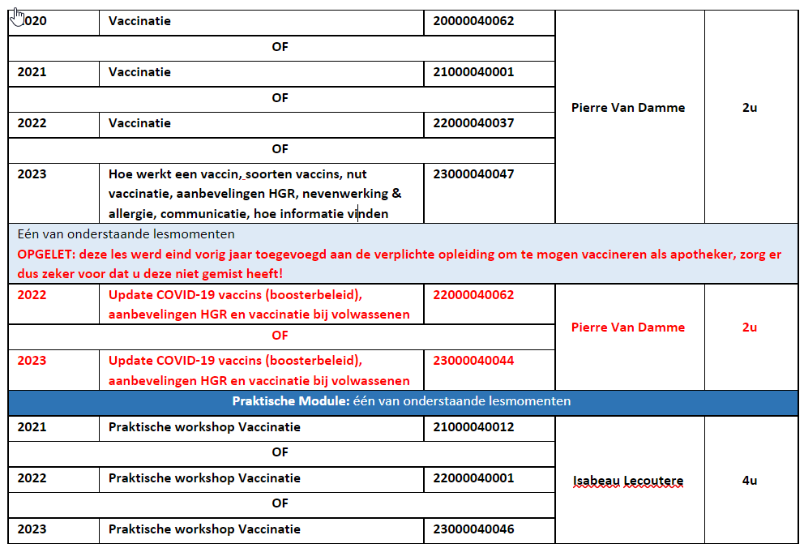
Wettelijk verplichte opleiding (8h)
www.pharfolio.be kan je voor jezelf nakijken welke van deze lessen je hebt gevolgd. Vergeet hierbij niet om de juiste periode te kiezen.
Het is voldoende om van elk onderdeel/lesmoment een bewijs te kunnen voorleggen.

